Slide 1
Алгоритмы кэширования. SLRU и PSS
Маракулин Дмитрий Б01-201
Кузнецова Елизавета Б01-202
Плиев Аслан Б01-201

Slide 2
Кэширование SLRU(Segmented LRU)
При кэширование объектов различных размер LRU оказывается не эффективным
Идея SLRU вводя Tik как время с последнего обрашения к объекту i, минимизировать сумму 1/Tik для удаляемых объектов, при этом чтобы суммарного размера удаляемых объектов хватило для добавления нового
Это NP трудная задача, но есть неплохие приближения
Одно из них удалять элементы с наибольшими значениями Si*Tik пока новый объект не будет помещаться в кэш

Slide 3
Кэширование PSS
Схема PSS позволяет получать почти то же количество кэш хитов, при этом более эффективна
Основана на разбиении объектов на LRU списки в зависимости от размера, и удалении самых старых в терминах LRU элементов с наибольшими значениями Si*Tik
Но даже приближение SLRU на практике не эффективно

Slide 4
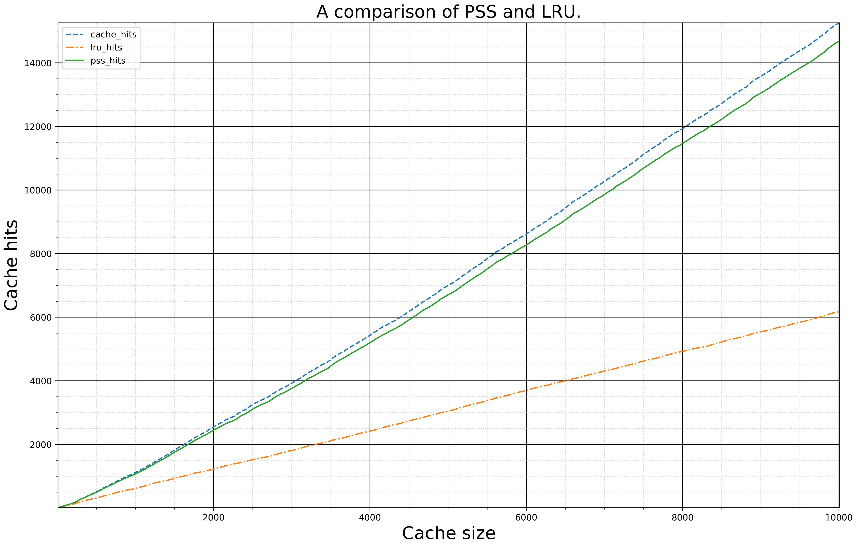
Сравнение результатов

Slide 5
Хэш-таблица
Основные функции, которые были реализованы
htab_t *htab_create(int size);
void htab_free(htab_t *htab);
htab_node_t *htab_find_hash_node(htab_t *htab, keyT key);
void htab_erase(htab_t *htab, keyT key);
void htab_insert(htab_t *htab, keyT key, int value, int time);
void htab_rehash(htab_t *htab, int size);
Структуры
struct htab_node_t {
htab_node_t *next;
htab_node_t *prev;
list_node_t *node;
};
struct htab_t {
htab_node_t **buckets;
list_t *list;
int size;
int load_factor;
};

Slide 6
Двусвязный список
Основные функции, которые были реализованы
list_t *list_create(); void list_free(list_t *list); void list_push_back(list_t *list, keyT key, valueT value); (front) void list_pop_back(list_t *list); (front) list_node_t *list_back(const list_t *list); list_node_t *list_front(const list_t *list); void list_erase(list_t *list, list_node_t *node);
Структуры
struct list_node_t {
keyT key;
valueT value;
int time;
list_node_t*next;
list_node_t *prev;
};
struct list_t {
list_node_t *front;
list_node_t *back;
int size;
};

